Slide 1

书法教程

Slide 2



篇章
壹
贰
书法概述篇
叁
毛笔书法篇
肆
硬笔书法篇
伍
粉笔书法篇
书法欣赏篇

Slide 3
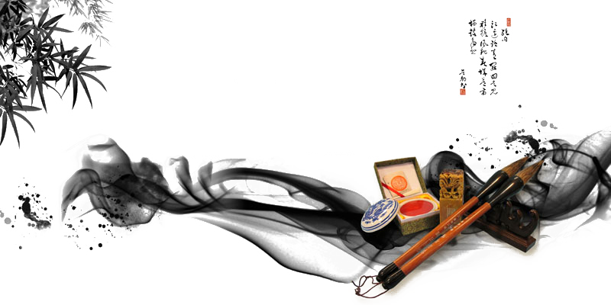

第五篇
书法欣赏篇
第十三章 书法欣赏

Slide 4


第十三章
第一节 书法欣赏概述
第二节 书法作品欣赏

Slide 5
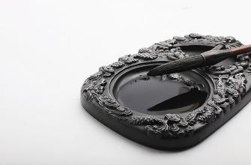
书法艺术不仅是中华民族的文化瑰宝，而且是人类艺术百花园中一朵独放异彩的奇葩。汉字书法具自然之神韵，备万物之情状，无色而有图画之美，无声而有诗词之韵，令人赏心悦目、心旷神怡。

Slide 6
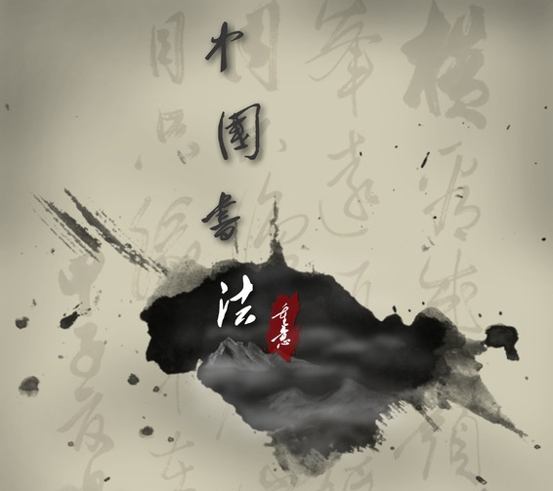


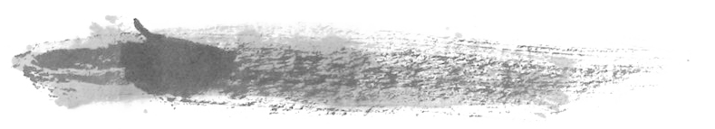
第一节
书法欣赏概述
一、中国书法的艺术特征
中国的书法艺术，表面看来非常普通，不过是拿毛笔蘸墨汁在宣纸（当然有时也用其他的书写载体）上书写汉字而已，似乎人人都会，没有任何神秘和独特之处。但事实恰恰相反，看起来形式如此简单的艺术，却一点也不比那些在形式上显得复杂得多的艺术容易掌握、容易明白。原因在于，在表面的简单中，蕴含着无限的丰富。
美学家宗白华先生说：“中国音乐衰落，而书法却代替了它，成为一种表达最高意境与情操的民族艺术。”
当代著名书法家沈尹默先生说：“世人公认中国书法是最高艺术。”

Slide 7

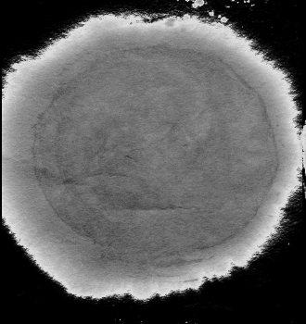
（一）以简驭繁
书法艺术的形式，最为简单不过——只有汉字、只有黑白的组合，至多加上纸色和装裱形式的变化以及红色印章的搭配。但是，这最简单的形式中，却包含着无限变化、无限丰富的形态。
1．字体的复杂性
汉字的历史形态本身是丰富多样的。从最初的甲骨文，到商周的金文，到秦汉的篆书隶书和草书，已至汉代以后的行书和楷书，还有处于这些形态之间的各种过渡样式，各种历史形态和过渡样式之间，又是既有区别更有联系的，彼此之间进行沟通的可能性极大。可谓林林总总，自身构成了复杂多变的系统。书法以汉字为艺术创作的材料，先天就具备了优越的基础，具备表现形态的丰富性。

Slide 8
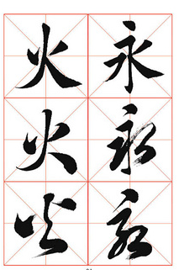
2．结构的可塑性
汉字作为记录工具，每个字都有其构形上的基本要求，以保证字义识读的准确性。
但是，这个要求并不是僵化的。只要保持其点画和结构的相互位置关系基本稳定，其正斜、长短、方圆等在处理时都有很大的灵活性。因此，具体到每一个书写者的笔下，汉字的形体总是千变万化而非千人一面的。

Slide 9
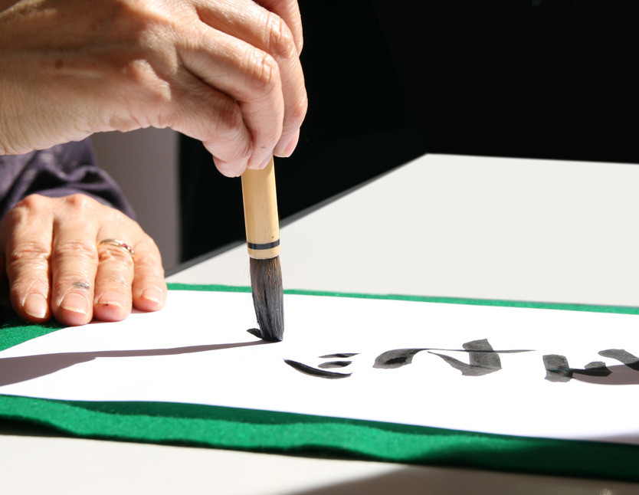
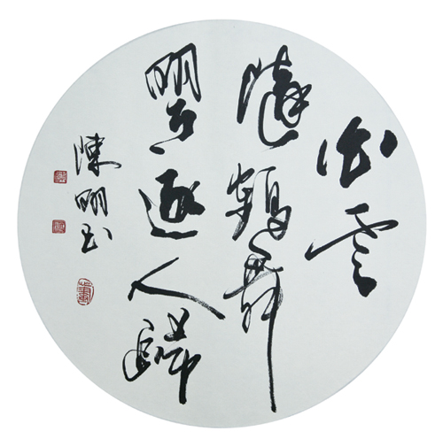
3．点画的多样性
每种汉字字体，都有相应的点画形态上的基本规范。同结构一样，这些规范并不是僵化的。
在书写过程中，其具体形态具备极大的可塑性。而汉字书法的主要书写工具——毛笔，在塑造点画形态上具有优越的性能。两相结合，使得汉字书法艺术的基本形式元素——点画的形象，具有了无限的丰富性。

Slide 10
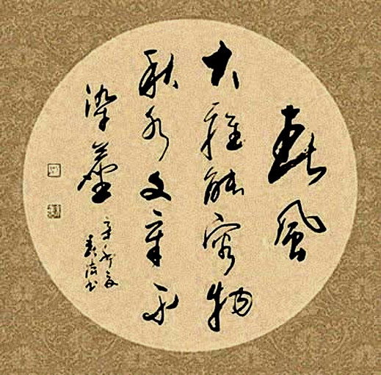
4．篇章的综合性
由单字、单词组织起来的汉字篇章，同其他文字的篇章一样，总是在符合语法的前提下，具有无限组合的可能。而汉字的结构与点画本身是多变的、复杂的，组合成篇以后，彼此所形成的各种关系，较之一般文字的篇章关系更加复杂。
此外，作为一幅完整作品组成部分的印章和装裱艺术的形式也是丰富多样的。可见，在这最为简单的形式中，却存在着复杂的形式关系问题！中国书法正是由此出发，以中国文化为基础，提炼出了一系列的关于形式处理问题的概念，形成一套关于形式美的观念体系，并辐射到其他艺术形式上。

Slide 11
（二）以静寓动
中国书法是一种诉诸视觉的艺术形式，它的作品，最终体现为凝定在纸上的形态，无论是悬挂墙上还是置诸案头，都是一种静态的欣赏。
好的书法作品却总是给欣赏者以动感。任何艺术品都是创作过程的物化，仔细寻绎，都有可能从其最终形式中找到运动过程的痕迹。然而，汉字书写过程的运动性质却是独特的：它具有明确的指向性、不可重复性和不可逆性。正因如此，欣赏者从凝定的作品中读到的往往是书写的运动过程，感受到更多的是存在于纸上的运动节奏。
在汉字书法中，草书给人的动感最为强烈。萧衍《草书状》说草书“有飞走流注之势”；即使是最为工整端正的楷书，也能够表现动感。沈曾植说：“楷之生动，多取于行；篆之生动，多取于隶。”指出楷书常常从行书中获取动感，篆书也常常从隶书的流动中得到启示。

Slide 12
（三）纵横有象
汉字是一种抽象的符号，其结构、点画在产生之初，就已经不是写实的。汉字起始时字形是以象形为基础建立起来的，并且在先民的观念中，汉字是圣人“仰观奎星圆曲之势，俯察龟文鸟迹之象，博采众美”而创造出来的。这种观念影响深远，造成了人们对书法艺术极重要的一种诉求：以形写象。希望在抽象的点画、结构乃至章法中，表现出或欣赏到自然的大美。
对自然美的要求，体现为两个层次：
第一，从作品的形体联想到自然物的种种情态。
第二，楷隶文字通行以后，抽象点画全面取代了残存着物象轮廓特征的篆书线条，从形象中直接领悟物象之美已不太容易，于是对书法自然美的体验，更多地转向深层次的精神、气势。

Slide 13
（四）书为心画
艺术是人的创造。书法与其他一切艺术一样，必然反映创作主体的心智、性情、修养乃至技术能力等方面的特征。但是书法艺术在此方面的表现，又体现出相当明显的特殊性。
文章可以模仿，而书法在学习过程中虽然也模仿，甚至有些传世经典作品就是拟作；但即使是最严格的手工复制，也必定会留下书写者本人特点的蛛丝马迹。文章可以反复地加工修改，而书法创作具有不可重复性和不可逆性，可以捕捉书写者的即时情绪和心态。
扬雄说：“言，心声也；书，心画也。”这句话，本是用来描述文章意义的，但后来却成为关于书法与人的关系命题的经典论述。刘熙载《书概》说：“扬子以书为心画，故书也者，心学也。”把它上升为对整个书法艺术审美本质的一种界定。

Slide 14
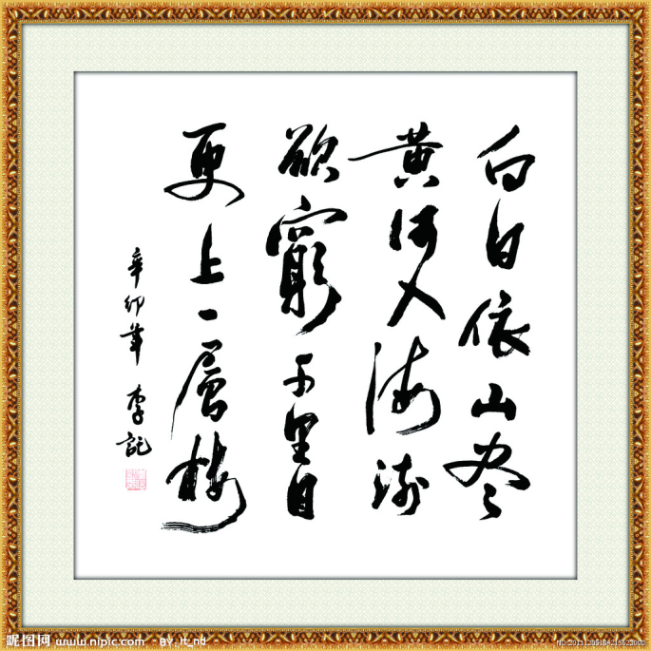
二、书法的审美标准
书法欣赏的审美标准，是正确进行书法欣赏的基础；掌握书法欣赏的方法，是进行书法欣赏的关键。
（一）书法的点画线条
书法的点画线条具有无限的表现力，它本身抽象，所构成的书法形象也无所确指，却要把全部美的特质包容其中。这样，对书法的点画线条就提出了特殊的要求。要求具有力量感、节奏感和立体感。

Slide 15
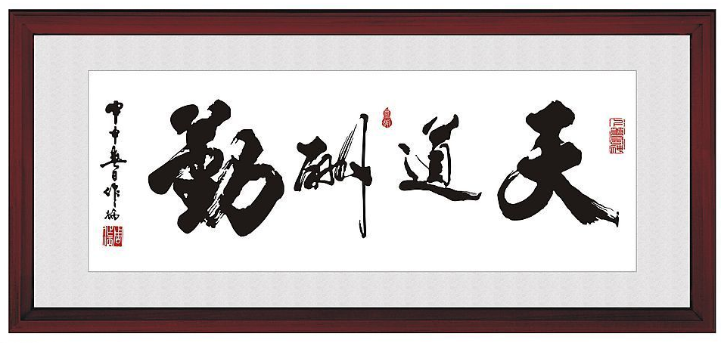
1．力量感
早在汉代，蔡邕《九势》就对点画线条做出了专门的研究，指出“藏头护尾，力在字中”“令笔心常在点画中行”“点画势尽，力收之”。即要求点画要深藏圭角、有往必收、有始有终，便于展示力度。需要注意的是，我们强调藏头护尾、不露圭角，并不是说可以忽略中间行笔。中间行笔必须取涩势中锋，以使点画线条浑圆淳和，温而不柔，力含其中。

Slide 16
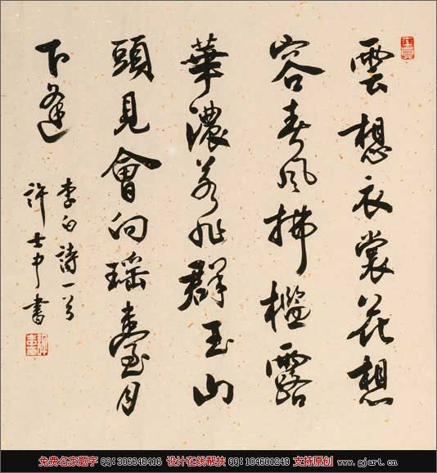
2．节奏感
书法由于在创作过程中运笔用力大小以及速度快慢不同，产生了轻重、粗细、长短、大小等不同形态的有规律的交替变化，使书法的点画线条产生了节奏。汉字的笔画长短、大小不等，更加强了书法中点画线条的节奏感。
一般而言，静态的书体（如篆书、隶书、楷书）节奏感较弱，动态的书体（行书、草书）节奏感较强，变化也较为丰富。

Slide 17
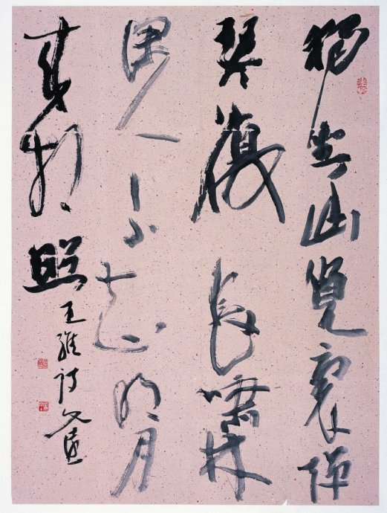
3．立体感
立体感是中锋用笔的结果。中锋写出的笔画，“映日视之，画之中心，有一缕浓墨，正当其中，至于折处，亦当中无有偏侧。”这样，点画线条才能饱满圆实，浑厚圆润。因而，中锋用笔历来很受重视。
在书法创作中侧锋用笔也随处可见。除小篆以外，其他书体都离不开侧锋。尤其是在行草书中，侧锋作为中锋的补充和陪衬，更是随处可见。

Slide 18
（二）书法的空间结构
书法的点画线条在遵循汉字的形体和笔顺原则的前提下交叉组合，分割空间，形成书法的空间结构。
1．单字的结体
单字的结体要求整齐平正、长短合度、疏密均衡。这样，才能在平正的基础上注意正欹朽生、错综变化、形象自然，于平正中见险绝，险绝中求趣味。

Slide 19
2．整行的行气
书法作品中字与字上下（或前后）相连，形成“连缀”，要求上下承接，呼应连贯。此外，整行的行气还应注意大小变化、欹正呼应、虚实对比，以及由此而产生的节奏感。这样，才能使行气自然连贯、血脉畅通。
3．整体的布局
书法作品中集点成字、连字成行、集行成章，构成了点画线条对空间的切割，并由此构成了书法作品的整体布局。要求字与字、行与行之间疏密得宜，计白当黑；平整均衡，欹正相生；参差错落，变化多姿。

Slide 20
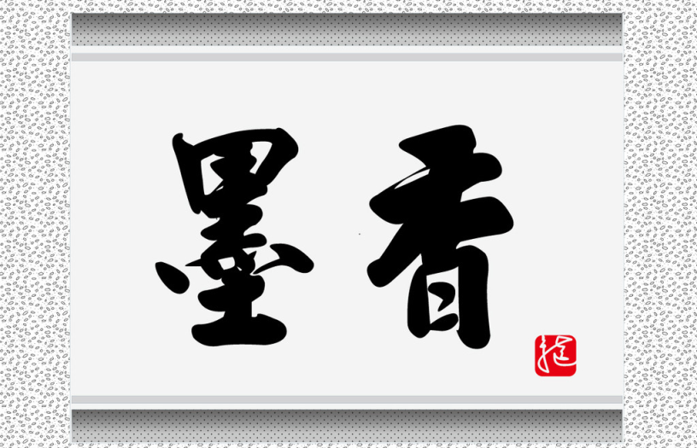
（三）书法的神采意味
书法的点画线条在遵循汉字的形体和笔顺原则的前提下交叉组合，分割空间，形成书法的空间结构。“神采为上，形质次之，兼之者方可绍于古人”。说明神采高于“形质”（点画线条及其结构布局的形态和外观），形质是神采赖以存在的前提和基础。因此，书法艺术神采的实质是点画线条及其空间组合的总体和谐。追求神采，抒写性灵始终是书法家孜孜以求的最高境界。
书法中神采的获得，一方面依赖于创作技巧的精熟，这是前提和基础；另一方面，只有创作心态恬淡自如，创作中心手双畅、物我两忘，才能写出真情至性，融进自己的知识修养和审美趣味。

Slide 21
三、书法欣赏的方法
中国的书法具有实用价值和艺术欣赏价值，能给人们以美的享受。
书法欣赏同其他艺术欣赏一致，需要遵循人类认识活动的一般规律。由于书法艺术的特殊性，又使书法欣赏在方法上表现出独特性。一般地说，我们可以从以下几个方面进行。
（1）从整体到局部，再由局部到整体。
（2）把静止的形象还原为运动的过程，展开联想。
（3）从书法形象到具体形象，展开联想，正确领会作品意境。
（4）了解作品创作背景，正确把握作品的情调。

Slide 22
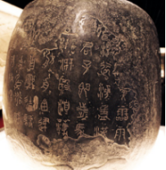
第二节
书法作品欣赏
一、篆书作品欣赏
《石鼓文》
《石鼓文》
《石鼓文》是我国现存最早的石刻文字，因文字是刻在10个鼓形的石头上，故得名。石鼓的直径约二尺，文字刻于石鼓中间部分，其文内容为四言韵文，记述秦国君游猎之事，故又名“猎碣”。
《石鼓文》所刻书体，上乘西周金文，下启秦代小篆，是由大篆向小篆衍变而又尚未定型的过渡性字体，在书法史上具有承前启后的重要地位。

Slide 23
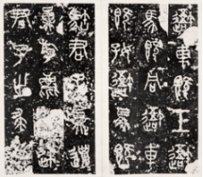
在线条表现形态上，《石鼓文》线条自然纯厚、质朴遒劲、骨力雄强，比如竖线既有垂直线，也有相背相向对称弧线等。圆润饱满、笔力劲健，横线粗细均匀、内含骨力、圆润流畅。
在结构造型上，《石鼓文》略呈长方形，匀称自然，舒展大方。唐代张怀瓘《书断》云：“体系卓然，殊今异古”，又云：“落落珠玉，飘飘缨组。仓颉之嗣，小篆之祖，以名称书，遗迹石鼓”。
在章法构筑上，《石鼓文》布白均匀，左右相兼，开合有度，气势壮阔。
《石鼓文》
《石鼓文》在用笔、结构、章法上都有其自身的鲜明特色。它既有金文的浑厚雄强、气度非凡之风，又启秦小篆工稳匀称之势，其风格呈现一种方整、严谨、肃穆、卓然不同的艺术格局。
《石鼓文》

Slide 24
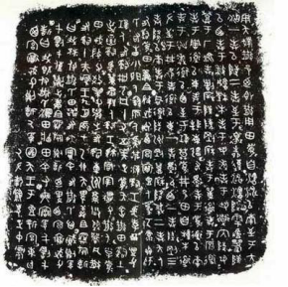
《散氏盘》
被誉为“晚清四大国宝”的西周青铜器文物珍品——大盂鼎、毛公鼎、虢季子白盘、散氏盘，曾轰动一时。散氏盘因铭文中有“散氏”字样而得名。
《散氏盘》铭文整体来看，气势宏大，意态飞扬。整个铭文拓片呈方形，铭文的字与字间隐约可见阳文直线界栏，纵横有序，字距行距适度，具有明显的行、列特征。它的字大都是在一定的空间内，左右奔突，大小、攲正变化极具其能。
《散氏盘》

Slide 25
《散氏盘》铭文笔画粗细变化多端却又十分统一，无论是通篇读来，还是欣赏单个字，都有一种壮美的意味，醇古朴茂，奇谲雄健。
《散氏盘》铭文的结字以方形和长方形为主，许多字随形就势，一任自然。还有一个重要的结字特点就是相同的字表现出不同的趣味。
《散氏盘》铭文笔法精美、浑劲圆润。在众多的金文作品中，《散氏盘》铭文是比较特别的一件，特别是在它的笔意上，既有粗放野逸的意蕴，又有自然圆劲的趣味，线条婉转飞动中多见率意自然。
言恭达先生称其“开了草篆的先河”。这确实表明了它在众多金文作品中独特的艺术魅力和重要的艺术价值。

Slide 26
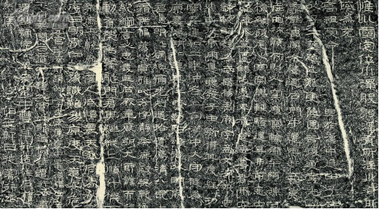
二、隶书作品欣赏
《石门颂》
《石门颂》刻于东汉建和二年（公元148年），是汉中太守王升撰文，为顺帝初年的司隶校尉杨孟文所写的一篇颂词，全称《故司隶校尉楗尉杨君颂》，又称《杨孟文颂》。
《石门颂》局部

Slide 27
《石门颂》通高261厘米，宽205厘米，书体为汉隶，刻书22行，满行31字。
《石门颂》摩崖是我国著名汉刻之一，它与《郙阁颂》《西狭颂》并称“汉三颂”，又与《石鼓文》《石门铭》并称“三石”，在中国书法史上有着极为重要的地位。
该刻被称为草隶鼻祖和楷模，书法点画劲健古拙、粗细变化不大，起笔以毫端逆锋，含蓄蕴藉；运笔遒缓，笔意肃穆敦厚；收笔复以回锋，圆劲流畅。结体宽博疏朗、气势开张；整篇布局巧随石势，灵动自然、错落有致。通篇字势挥洒自如，奇趣逸宕，素有“隶中草书”之称，是东汉隶书的极品，又是摩崖石刻的代表作。
《石门颂》以它鲜明的艺术个性成为汉隶中的佼佼者，是汉隶中的神品，历来为书法家、金石家所赞赏。清代方小东称其“挺劲有姿”；杨守敬则赞它“其行笔真如野鹤闲鸥，飘飘欲仙，六朝疏秀一派皆从此出”，绝非过誉。清代张祖翼评说：“三百年来习汉碑者不知凡几，竟无人学《石门颂》者，盖其雄厚奔放之气，胆怯者不敢学也。”足见其气魄之大，内蕴之丰厚。

Slide 28
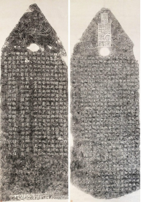
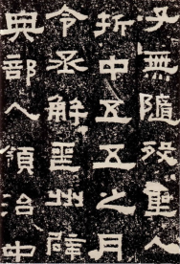
《鲜于璜碑》
《鲜于璜碑》中国东汉重要碑刻，全称为“汉故雁门太守鲜于君碑”，立于延熹八年（165年），碑文主要叙述鲜于璜的祖先世系及其生平仕历，现藏天津市历史博物馆。碑首阳面中部为“凸”字形碑额，阳文篆书碑名。碑额两侧刻青龙、白虎额下为一直径11.3厘米的圆穿碑首阴面刻朱雀。这种以“四神”图象作为碑额装饰的现象，在汉碑中较罕见。
《鲜于璜碑》，纵格17行，字16行，下款与正文平齐，间隔空行。字体以方笔为主，辅以圆笔。笔势沉着，锋芒含蓄；笔法严谨，结体浑厚；笔力遒劲，严整丰腴；取势横扁，宽博厚重，掺以异势，自然生动。整体布局匀称，形态凝重端庄，为汉碑“方正派”中极为重要之代表。
《鲜于璜碑》

Slide 29
碑额篆书，不同于其他汉碑就是阳刻，其用笔刚劲挺直，状若金线，结体方整饱满，挺拔峻峭。用隶法作篆书，点画瘦硬有力；字体大小参差，排列如印章。其精巧的刀工表现出书者与刻者合作的默契和精湛的技艺，使其别有风味。
《鲜于璜碑》碑阴部分，文字不为界格所囿，且字迹参差，错落有致，丰厚朴茂，胜丁碑阳。整体看，前4行，中5行，后6行，字体形态各有所异，似有三笔所书或三刀而刻。前部分方整、浑厚、严谨，横竖点画匀称凝重，方进方出，略带拙意；中部似圆进圆出，体态弱小，略有疲惫之感；后部分似有觉悟，精神抖擞，以救中部之纤碎．但有操之过急之感，尽管笔法娴熟老辣，难掩匆匆不暇之嫌。
碑文字体结构谨严，浑朴苍劲，含蓄沉着。以方笔为主，与以圆笔为代表的曹全碑等汉碑书体不同，为汉隶中方笔流派的典型代表，对古代碑刻与书法发展史研究具有一定参考价值。

Slide 30
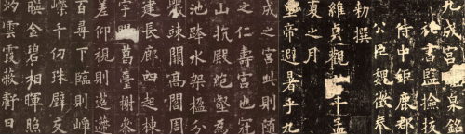
三、楷书作品欣赏
《九成宫醴泉铭》
《九成宫醴泉铭》是欧阳询75岁的作品，可谓欧体楷书的登峰造极之作，最能代表他的书法水平。《宣和书谱》誉之为“翰墨之冠”，赵孟頫谓“清和秀健，古今一人”。
《九成宫醴泉铭》局部

Slide 31
《九成宫醴泉铭》碑高2.7米，楷书24行，每行50字，刻于唐贞观六年（公元632年），由魏征撰文，欧阳询执笔写字，匠工刻于石上，记载唐太宗在九成宫避暑时发现泉水之事。
《九成宫醴泉铭》充分体现了欧阳询的书法结构严谨、圆润中见秀劲的特点。此碑书法，高华庄重，法度森严，笔画似方似圆，结构布置精严，上覆下承，左揖右让，局部险劲而整体端庄，无一处紊乱，无一笔松塌。用笔方正，紧凑，平稳而险绝。
明代陈继儒曾评论说：“此帖如深山至人，瘦硬清寒，而神气充腴，能令王者屈膝，非他刻可方驾也。”明代赵涵《石墨镌华》称此碑为“正书第一”。

Slide 32
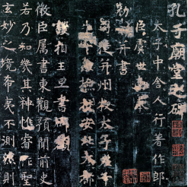
《孔子庙堂碑》
《孔子庙堂碑》局部
《孔子庙堂碑》为虞世南69岁时撰文并书写，是其最著名的代表作。原碑立于唐贞观七年（633年），碑高280厘米，宽110厘米，楷书35行，每行64字，碑额篆书阴文“孔子庙堂之碑”六字。碑文记载唐高祖五年，封孔子23世后裔孔德伦为褒圣侯，及修缮孔庙之事。
此碑笔法圆劲秀润，平实端庄，笔势舒展，用笔含蓄朴素，气息宁静浑穆，一派平和中正气象，是初唐碑刻中的杰作，也是历代金石学家和书法家公认的虞书妙品。
宋黄庭坚有诗赞曰：“虞书庙堂贞观刻，千两黄金那购得。”

Slide 33
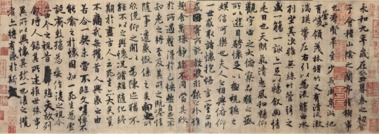
四、行书作品欣赏
《兰亭序》
《兰亭序》，又名《临河序》《契帖》等，全书28行，324字，王羲之之作，有“天下第一行书”的美誉，被后人奉为书法之圭臬，书风遒媚劲健，代表着晋代乃至整个中国书法史上的最高成就。
《兰亭序》

Slide 34
《兰亭序》的布局采用纵有行、横无列、行款紧凑、首尾呼应的方式。行与行之间疏密有致；字与字之间大小参差，不求划一，保持了随手书写的自然姿态，颇得天然潇洒之美。其通篇结构极尽变化之能事，它不求平正，强调欹侧；不求对称，强调揖让，不求均匀，强调对比。结体或修长，或浑圆，突破了隶书扁平方正的行貌。特别是文中重复的字，无一雷同，其中最突出的12个“之”字，写法各不同，或平稳舒放，或藏锋收敛，或端正如楷，或流利似草，出神入化，极尽娇艳之态。
唐太宗赞它“点曳之工，裁成之妙”，
黄庭坚称扬说：“《兰亭序》草，王右军平生得意书也，反复观之，略无一字一笔，不可人意。”。

Slide 35
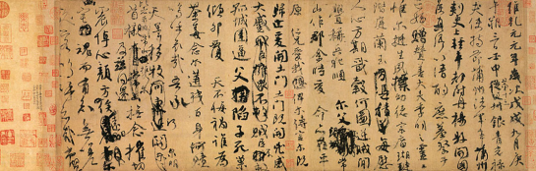
《祭侄文稿》
《祭侄文稿》全称《祭侄季明文稿》，书于唐乾元元年（758年），米芾称其“世之言行第一书也”。明代书家鲜于枢《书跋》中评之为天下行书第二，与晋代王羲之的行书《兰亭序》、宋代苏轼的行书《黄州寒食帖》并称“天下三大行书”。
《祭侄文稿》

Slide 36
《祭侄文稿》以圆笔中锋的篆籀笔法为主，圆转苍穆，痛快淋漓。开张自然的结体章法，一反“二王”茂密瘦长、秀逸妩媚的风格，变为宽绰、自然疏朗的结体，点画外拓，弧形相向，顾盼呼应，形散而神敛。字间行气，随情而变，无意尤佳，圈点涂改随处可见，生动多变。此稿墨韵变化亦与颜真卿当时撕心裂肺的悲恸情感恰好达到了高度的和谐一致。
从整幅作品看，苍润兼施，墨韵呈现出浓润枯淡的多层次变化，尤其大量浓墨湿笔与众多渴笔飞白的巨大反差，通过强烈的对比求得和谐，对立中求得统一，增强了作品的表现力度。墨韵由笔墨相交而生，墨从笔出，用笔对墨韵的影响很大，颜真卿能于无意中写出《祭侄文稿》中变化丰富的笔墨韵致，也归功于其在不平静的外在感召心境驱使下使用外拓笔法尽情地挥洒。外拓笔性较为放纵，颜真卿写文稿时中侧结合，侧锋横扫者不在少数，用笔的皴擦驰骋之中并不去考虑墨色的浓润与否，这样的不经意反而使整幅文稿中墨态有较多的变化，墨韵表现之法遂突破了前人。

Slide 37
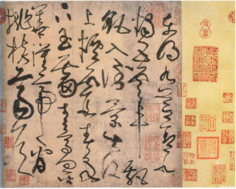
五、草书作品欣赏
《古诗四帖》
张旭的书法，始化于张芝、二王一路，以草书成就最高。其草书潇洒磊落，变幻莫测。《古诗四帖》是其代表作品之一，通篇笔画丰满，绝无纤弱浮滑之笔。行文跌宕起伏，动静交错，满纸如云烟缭绕，实乃草书巅峰之篇。
《古诗四帖》局部

Slide 38
张旭在《古诗四帖》中打破了魏晋时期拘谨的草书风格，将上下两字的笔画紧密相连，即所谓的“连绵环绕”，有时两个字看起来像一个字，有时一个字却像两个字，这样的字群结构处理使得通篇具有行云流水般的通畅之感，满纸激情飞扬，洒脱不羁。
作品多用中锋圆笔，时有侧峰。笔锋逆折而行，圆转中带滞涩，将韧性与张力表现到极致。笔画牵丝映带，行随势生，具有数意兼包的意趣。字里行间古趣盎然，充满张力磁性。行笔出神入化，给人仪态万千之感，笔断意连，令人遐想无限。
《古诗四帖》通篇气势激越，灵动飘逸，信手挥毫如云烟。从这些生龙活虎的字迹里，我们可以感受到张旭酒酣不羁、如痴如醉的狂态，与李白“天子呼来不上船，自称臣是酒中仙”的豪情不相上下。

Slide 39
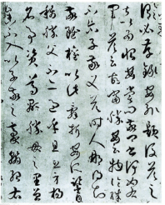
《书谱》
孙过庭的《书谱》直追“二王”，笔笔规范，极具法度，有魏晋遗风，在书法艺术上的成就相当高，宋米芾评道：“过庭草书《书谱》，甚有右军法。凡世称右军书有此等字，皆孙笔也。凡唐草得二王法，无出其右。”
《书谱》章法布局处理恰当，险正与虚实、飘逸与沉着、婀娜与刚健，面面俱到。自由挥洒与规范关系都处理得恰到好处。用笔方圆兼用，点画圆满，笔笔相应相生。轻重映带，意趣盎然，顿抑有致，富有矫健之神采。用墨枯湿浓淡恰到好处，正是“一画之间，变起伏于峰杪；一点之内，殊衄挫于毫芒”。
《书谱》局部

Slide 40
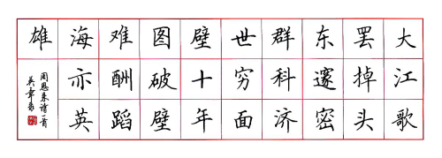
六、硬笔书法作品欣赏
田英章是我国当代著名的书法家，此处，将田英章老师的楷书和行书作品呈现给大家，以从中感受硬笔书法不同于毛笔书法的美。
田英章硬笔楷书作品（一）

Slide 41
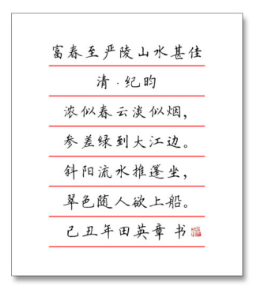
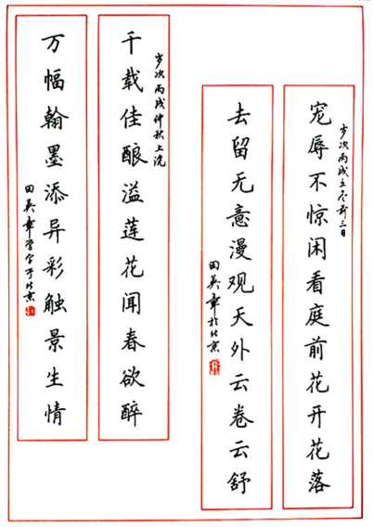
田英章硬笔楷书作品（三）
田英章硬笔楷书作品（一）

Slide 42
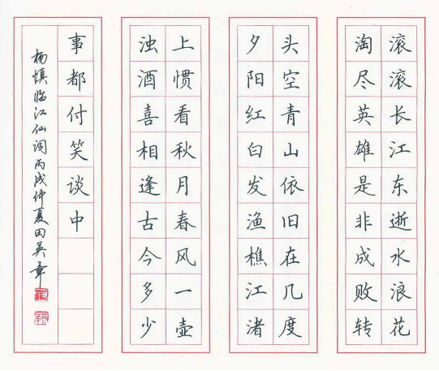
田英章硬笔楷书作品（四）

Slide 43
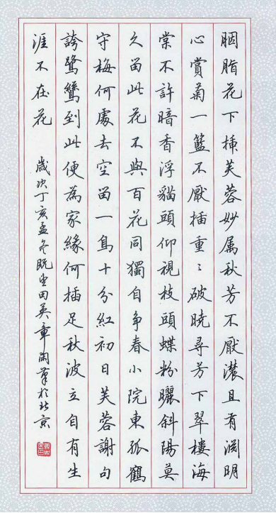
田英章硬笔行书作品（一）

Slide 44
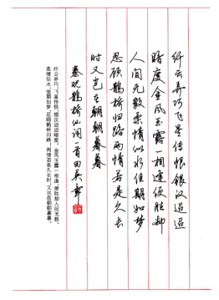
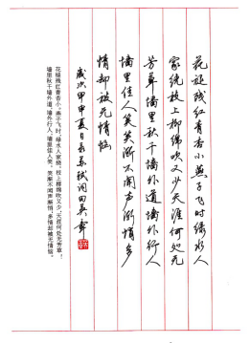
田英章硬笔行书作品（二）

Slide 45
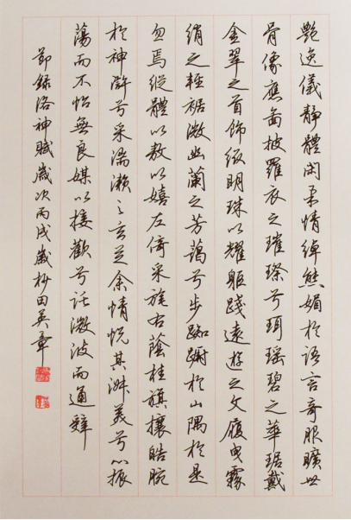
田英章硬笔行书作品（三）

Slide 46
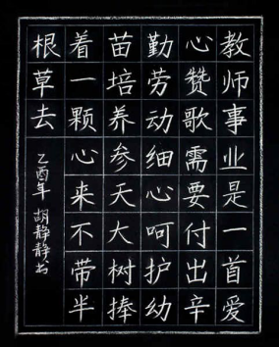
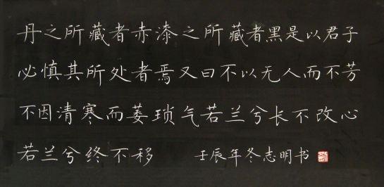
七、粉笔书法作品欣赏
粉笔楷书作品欣赏（二）
粉笔楷书作品欣赏（一）

Slide 47
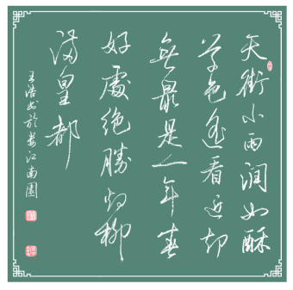
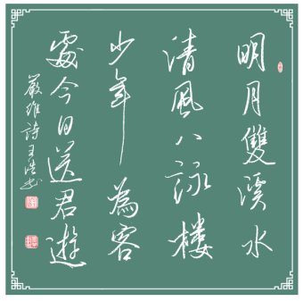
粉笔行书作品欣赏（一）
粉笔行书作品欣赏（二）

Slide 48

谢谢

